Slide 1
PRIVILÉGIA NA PRVOM MIESTE
Daniel Hetényi
Regionálny manažér, CyberArk

Slide 2


Bezpečnostné
priority

Slide 3






Sieťová bezpečnosť
Webová bezpečnosť
Endpoint
Identity management
SIEM

Slide 4

5 dôvodov prečo
RIEŠIŤ
PRIVILEGOVANÉ
ÚČTY AKO PRVÉ

Slide 5
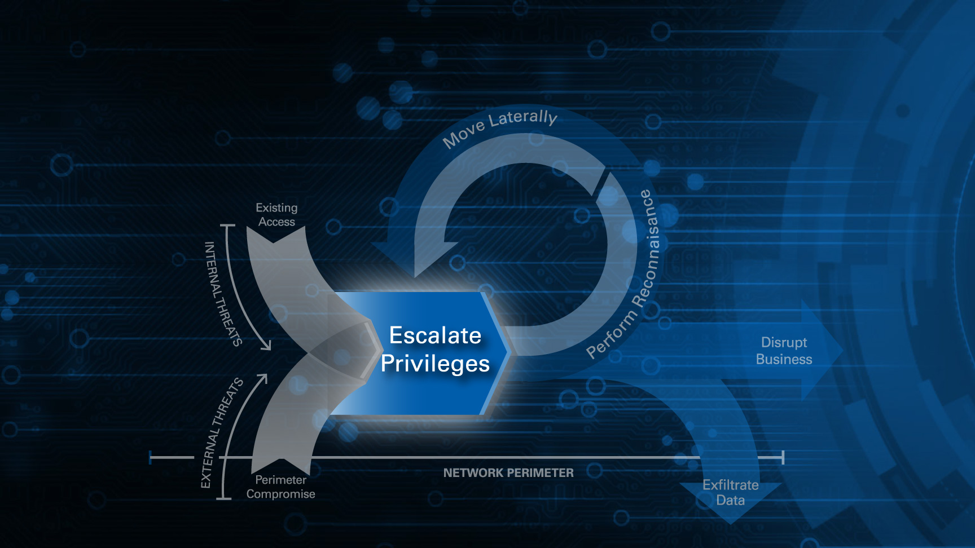

1
Privilégia sú najčastejšia cesta hackerov
Notes:
Privileged credentials are targeted in over 90% of cyber attacks (What is our stat here?)
Examples: SONY, Sands, Anthem, German Parliament, Ukraine Power Grid, Bank of Bangladesh, Home Depot, Target, xxxxx create long list of examples
An outsider needs the credentials of an insider – no matter what..

Slide 6








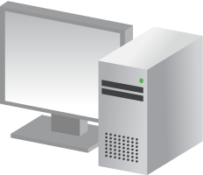

2
Hacknutý admin účet vie ovládnuť
celú sieť do pár minút
10 Minút!
Notes:
Give the example of an attack that went from perimeter breach to domain take over in 10 minutes….

Slide 7


3
Potrebujete si chrániť svoje bezpečnostné systémy
NETWORK
SECURITY
IDENTITY
MANAGEMENT
ENDPOINT
SECURITY
WEB
SECURITY
THREAT
ANALYSIS
Notes:
All security control solutions require privileged account security to function properly

Slide 8
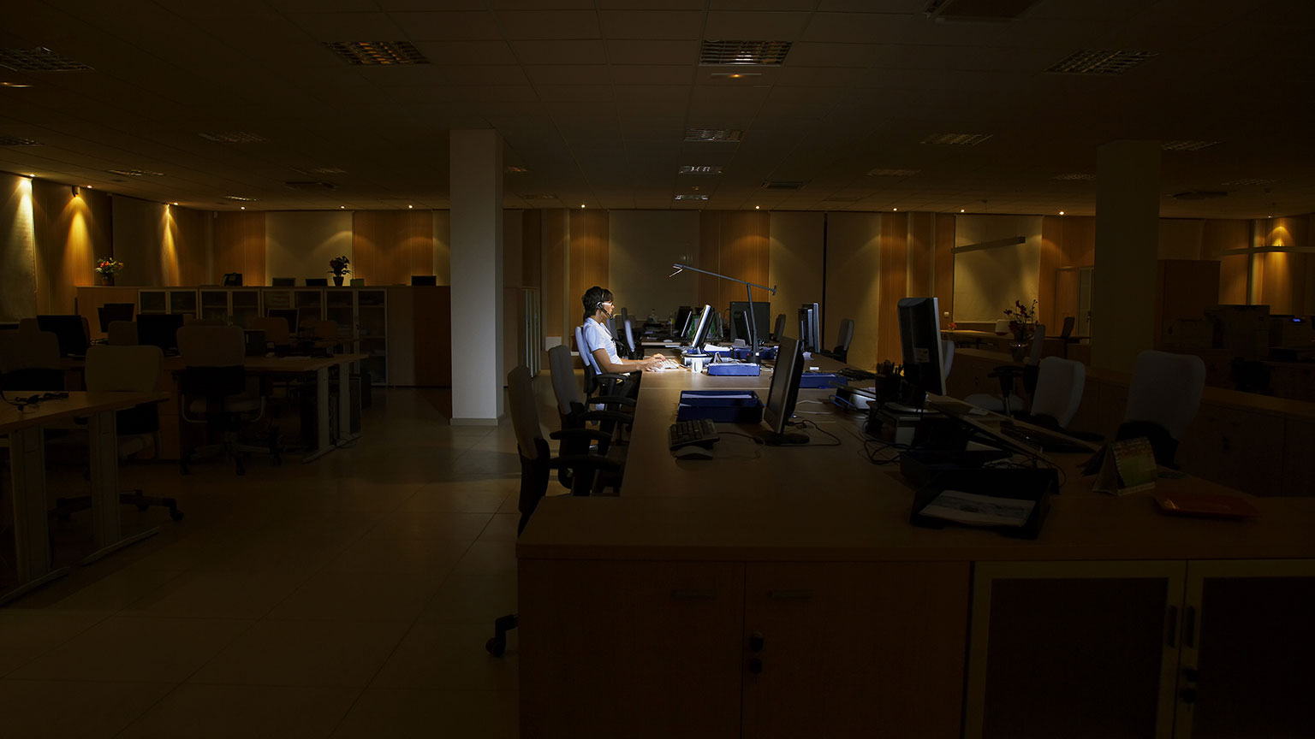
4
Ochrana voči insiderom

Slide 9

Je to PRVÁ vec, ktorú spravíte po kybernetickom útoku.
5

Slide 10
Jediná stratégia je byť proaktívny.
OCHRANA
PRIVILEGOVANÝCH ÚČTOV
JE TOP PRIORITA

